Slide 1
Deze les
Nabespreken toets
Vervolg Verbanden
Waar gaat de periode toets over?
Boek verbanden 5 t/m 8 1 hoofdstuk per les
Digitaal Verbanden 5 t/m 8 1 hoofdstuk per les
ALLES moet 100 % af dan mag je deelnemen aan de toets en als beloning krijg je weer een halve punt erbij op- de periodetoets.
De resterende lessen gebruiken we voor herhalen van meten en meetkunde en hoofdrekenen.

Slide 2
Even oefenen
oefenen met hoofdrekenen aan het begin van elke les.
Vermenigvuldigen en delen met decimale getallen
DENK AAN DE KOMMA’S
Bij x (Vermenigvuldigen) schuift de komma naar links
Bij : (delen) schuift de komma naar rechts
0,1 x 2
0,3 x 4
0,5 x 2
0,6 x 3
0,3 x 0,4
0,6 x 0,2
0,5 x 0,5
0,4 x 0,02
0,03 x 0,5
0,07 x 0,05

Slide 3
Delen door decimalen getallen
Komma’s wegdenken en in je antwoord weer terugplaatsen!
10 : 0,5 = 10 helen verdelen in stukken van 0,5
komma wegwerken (doe het getal x 10) 10: 5 = 2,0
komma terugplaatsen (doe je antwoord : 10) naar rechts = 20,0
25 : 0,5 =
42 : 0,7 =
0,5 : 10 = 0,5 (of 0,50 cent) verdelen over 10 mensen
komma wegwerken (je doet het getal x 10) 5 : 10
5 (euro) verdelen over 10 mensen wordt dus een decimaal getal
handiger is om het eerste getal in de deelsom altijd het hoogste te laten zijn
In dit geval doe je het getal dus keer 100
maar let op dan moet je ook delen door 100 in je antwoord
dus: 0,5 : 10 wordt (x100) 50 : 10 = 5 Je antwoord delen door 100 of de komma 2 plekken opschuiven naar LINKS = 0,05
0,5 : 25 =
0,7 : 42 =
0,5 : 20 =
2,5 : 125 =

Slide 4
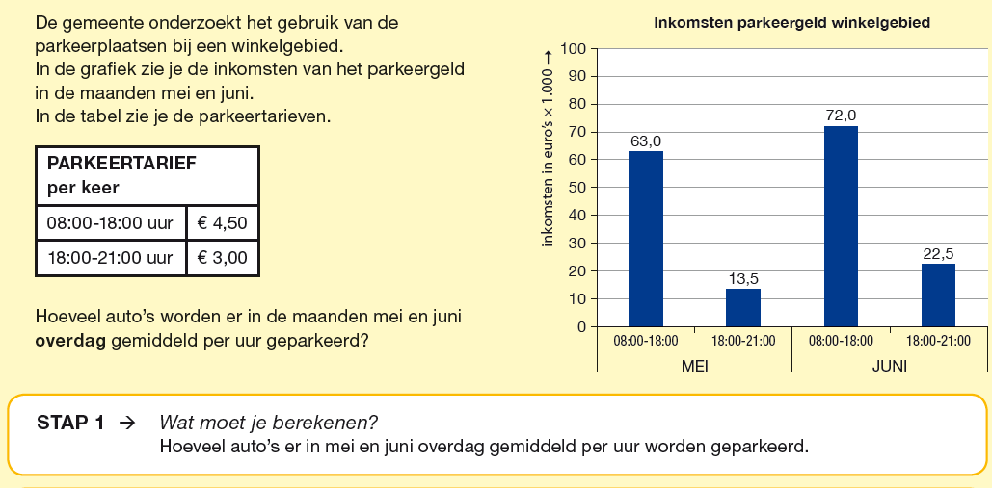
Boek: opgave 6 en 7
Rond af op een heel getal

Slide 5
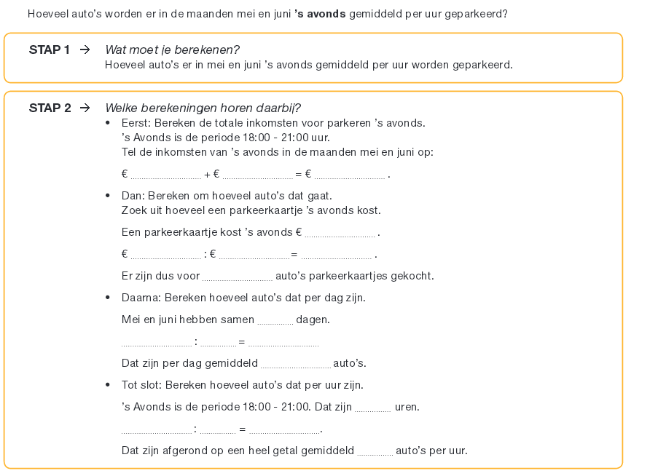

Slide 6
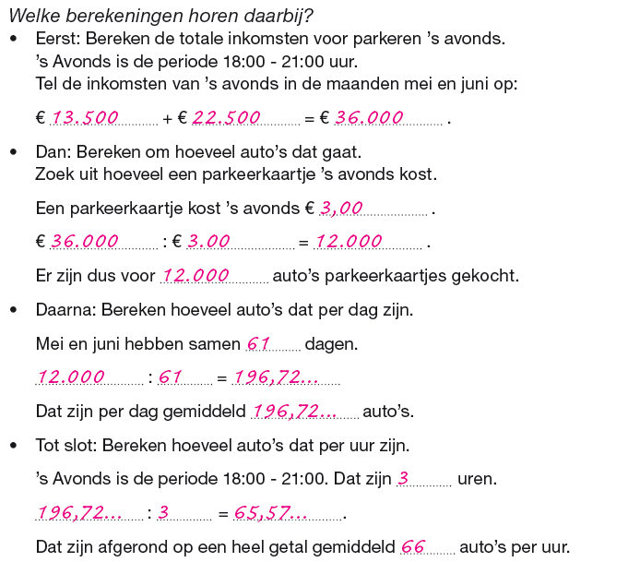

Slide 7
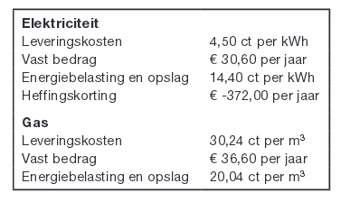
Maak opgave 12 goed lezen!
Klaar? Dan verder met even oefenen

Slide 8
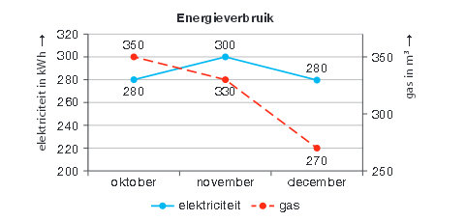
Grafiek met twee verticale assen

Slide 9
Voorbeeld examensom

Slide 10
